Slide 1
응용SW 기초 기술 활용
평 가 작 업 지 시 서
응용SW 기초 기술 활용 (2001020233_23v5)
📌 제출 방법 : 학사게시판에 첨부파일로 올리고 -> 저장 -> 시험종료버튼 누르기 / GitHub Repository → 본인 Branch Push
김동욱
이름 :
2026년 05월 21일
수행날짜 :
KimDonguk
Branch 이름 (영문) :
📂 업로드 파일 02_응용SW기초기술활용_이름.pptx | 02_test_이름.py
🔗 Repository https://github.com/seokssaem/bigdata-2026.git
（빅데이터전문가）빅데이터 분석 플랫폼 개발자 양성과정 | 응용SW 기초 기술 활용
1 / 6

Slide 2
📝 문항 1. 미들웨어(Middleware) 개념 서술 (1) — 배점 10점
① 미들웨어(Middleware)의 개념을 자신의 말로 설명하시오. | 이론 지식 확인 서술형 문항
미들웨어 : 두 지점, 두 부분을 연결하는 중간 매개체 역할
예시 : 넓은 의미로 보자면, 비행기를 타고 출국을 할 때,
비행기 표 예매, 여권 발급, 여권 심사, 세관 통과, 비행기 탑승, 비행기 이동 등등의 과정들이 모두 미들웨어라고 할 수 있다. 각각의 역할에서는 그것이 메인이지만, 즉 세관에서는 세관업무가 메인이지만 전체 출국 수속과정에서 보자면 그것은 미들웨어가 될 수 있는 것이다.
IT 계열로 보자면 로그인 인증 과정을 생각할 수 있다. 네이버를 예로 들자면 로그인 인증 과정을 거치면 회원 인증이 되어 이메일이나 카페, 블로그, 쇼핑 등이 가능하다.
만약 미들웨어로써의 로그인 과정이 없다면
이메일을 사용할 때, 카페를 사용할 때, 블로그를 사용할 때 등 어떤 기능을 사용할 때마다 각각의 인증과정을 거쳐야 할 것이다.
코드와 코드, OS와 프로그램 등 어떤 부분과 어떤 부분을 연결해주는 역할을 한다.
📷 작성한 답안의 캡처 화면 또는
추가 설명 이미지를 첨부하시오.
（빅데이터전문가）빅데이터 분석 플랫폼 개발자 양성과정 | 응용SW 기초 기술 활용
2 / 6

Slide 3
📝 문항 1. 미들웨어(Middleware) 개념 서술 (2) — 배점 10점
② 미들웨어가 필요한 이유를 두 가지 작성하시오. (각 5점 × 2)
① 이유 1 (5점)
② 이유 2 (5점)
미들웨어가 필요한 이유 :
미들웨어가 있음으로 절차가 편리하다.
하나의 예를 들자면 로그인 과정을 생각해보면
네이버 로그인을 한번만 하면, 네이버의 모든 기능을 사용할 수 있다. 하지만 로그인을 통한 본인 인증이라는 미들웨어가 없다면 각 기능을 사용할 때마다 각각의 방법으로 본인 인증을 해야 하는 불편함이 생길 수 있다.
미들웨어가 필요한 이유 :
유지보수 및 수정이 용이하다.
예시를 들자면 여러 사이트에서 휴대폰 인증을 통해 성인 인증을 해야 하는 절차가 있다고 한다면,
성인이라는 기준은 국가의 법에 따라 달라진다.
미들웨어가 없다면 국가의 법 개정으로 성인의 기준이 변경된다면 성인 인증 절차라는 과정을 각각의 사이트에서 모두 수정해야 할 것이다.
하지만 휴대폰 인증이라는 미들웨어를 통해서 성인 인증을 한다면 휴대폰 인증의 기준을 법 개정에 따라 수정하여 여러 사이트에서 모두 적용할 수 있다.
코드에 오류가 발생하더라도 미들웨어의 오류라면 미들웨어만 수정하면 된다.
⚠ 각 이유는 한 문장 이상으로 구체적으로 서술해야 합니다. 단순히 "편리하다" 수준의 답변은 인정되지 않습니다.
（빅데이터전문가）빅데이터 분석 플랫폼 개발자 양성과정 | 응용SW 기초 기술 활용
3 / 6

Slide 4
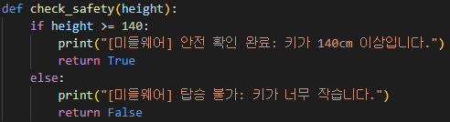
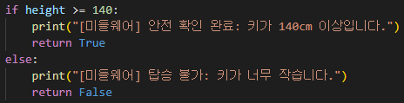
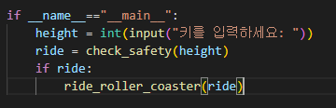
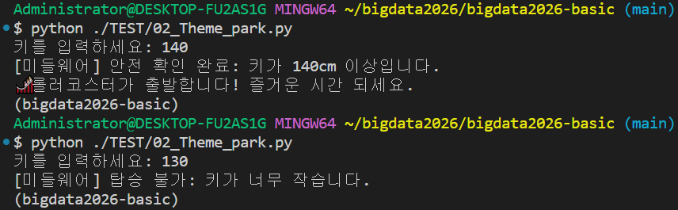
🐍 문항 2. 놀이공원 입장 시스템 — 코드 작성 (1)
5단계 코드 구현 과정을 완성하고, 각 단계 결과를 캡처하여 순서대로 붙여넣으시오. | 배점 80점
①
check_safety
함수 정의
②
조건 비교
(if 문 작성)
③
반환값
설정
📷 캡처 이미지
📷 캡처 이미지
📷 캡처 이미지
④
main 코드
미들웨어 호출
⑤
전체 코드
실행 확인
📷 캡처 이미지
📷 캡처 이미지
⚠ 각 단계별 결과를 캡처하여 순서에 맞게 붙여넣으시오. 캡쳐이미지는 네모 상자에 튀어나와도 됩니다. 네모 상자 크기를 조절해도 됩니다.
（빅데이터전문가）빅데이터 분석 플랫폼 개발자 양성과정 | 응용SW 기초 기술 활용
4 / 6

Slide 5
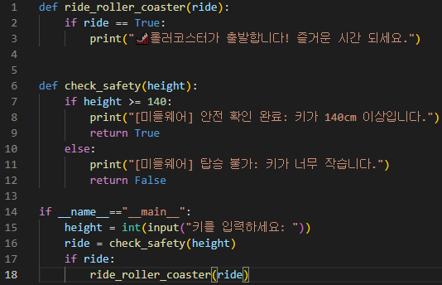
🐍 문항 2. 놀이공원 입장 시스템 — 코드 작성 (2)
📷 전체 코드 작성 화면 캡처 (VS Code 또는 IDE에서 작성한 전체 코드를 여기에 붙여넣으시오)
⚠ 전체 코드는 구문 오류(Syntax Error) 없이 실행되어야 합니다.
（빅데이터전문가）빅데이터 분석 플랫폼 개발자 양성과정 | 응용SW 기초 기술 활용
4 / 6

Slide 6
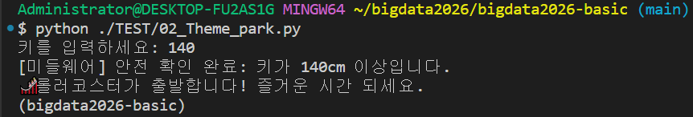
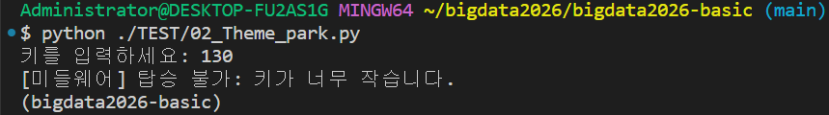
🐍 문항 2. 놀이공원 입장 시스템 — 실행 결과 (3)
[실행예시 1] 키 = 140 → 안전 확인 + 롤러코스터 출발 | [실행예시 2] 키 = 130 → 탑승 불가
[실행예시 1] 키 = 140 → 탑승 가능
[실행예시 2] 키 = 130 → 탑승 불가
키를 입력하세요: 140
[미들웨어] 안전 확인 완료: 키가 140cm 이상입니다.
🎢 롤러코스터가 출발합니다! 즐거운 시간 되세요.
키를 입력하세요: 130
[미들웨어] 탑승 불가: 키가 너무 작습니다.
📷 실행예시 1 캡처 이미지를 붙여넣으시오.
(키 입력 → 안전 확인 완료 → 롤러코스터 출발)
📷 실행예시 2 캡처 이미지를 붙여넣으시오.
(키 입력 → 탑승 불가 출력)
（빅데이터전문가）빅데이터 분석 플랫폼 개발자 양성과정 | 응용SW 기초 기술 활용
5 / 6

